Slide 1
Название дипломной работы

Slide 2
Актуальность & Проблематика

Slide 3
Трудноформализуемые задачи – задачи, имеющие формальные постановки и алгоритмы решения, но не гарантирующие получение качественного результата за приемлемое для пользователя время
Особый случай - решение задач неформального (творческого, интеллектуального) плана

Slide 4
Цель интеллектуальной поддержки - помочь лицу, принимающему решение, в определенной предметной области, оценить ситуацию и спланировать действия, востребованные этой ситуацией

Slide 5
Система, основанная на знаниях (СОЗ) - система, предполагающая четкое отделение друг от друга базы знаний и механизма вывода, обеспечивающая модульный принцип построения, открытость и возможность создания оболочек, настраиваемых через формализм базы знаний на различные предметные области.

Slide 6
Способ «рассуждений» СОЗ
Аналитический
Синтетический

Slide 7
Цель – создать программу, которая позволяет принимать решения в любой предметной области на основании нейросетевого механизма рассуждений

Slide 8
Постановка задачи

Slide 9
Разработать теоретический подход к созданию синтетического модуля гибридной системы интеллектуальной поддержки
Разработать архитектуру системы
Написать программную реализацию
Провести сравнительный анализ результатов работы синтетического и аналитического модуля системы

Slide 10
Концепция работы системы
Эксперт с помощью интеллектуального интерфейса создает граф решений – представление своих знаний
2. Граф решений преобразуется в нейронную сеть, которая основана на той же логике рассуждений
3. Далее нейронная сеть работает в штатном режиме – получает от пользователя факты и выдает результат - решение (в идеале, с возможностью объяснения)
4. При необходимости, нейронная сеть дообучается на основании аналитического вывода (резульат работы механизма аналитического вывода используется как обучающий шаблон)

Slide 11
Входные данные

Slide 12
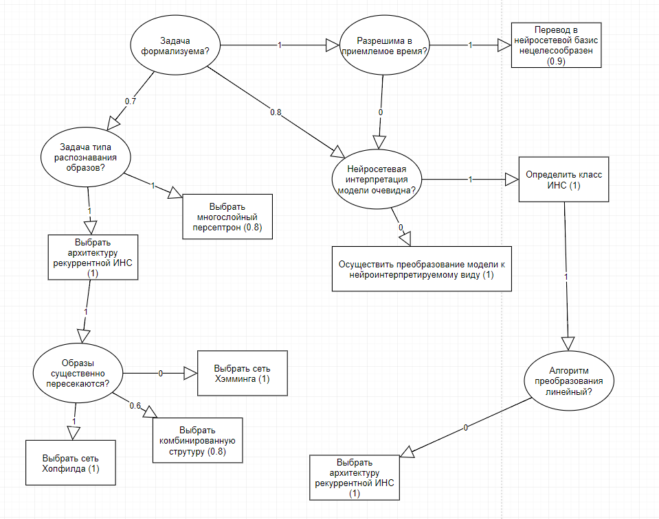
Граф решений
G=(O,R,A), где O – непустое множество «вершин-овалов», представляющее конкретные факты\условия, R – непустое множество «вершин-прямоугольников», представляющее выводы(промежуточные или конечные), A-множество упорядоченных пар различных вершин, называемое «связи».
Каждому элементу из множества R и каждой паре из множества O поставлен в соответствие элемент из множества действительных чисел в отрезке [0,1] – коэффициент уверенности

Slide 13
Состояние системы
X=(x1..xn), где x1..xn принадлежат [0,1], n = количеству связей, выходящих из каждой вершины-условия. Каждая составляющая вектора – коэффициент уверенности соответствующего факта
Notes:
Поправить формулы

Slide 14
Форма решения
R=(r1..rn), где r1..rn принадлежат [0,1], n = количеству вершин окончательных выводов в графе решений. Каждая составляющая вектора – коэффициент уверенности соответствующего вывода

Slide 15
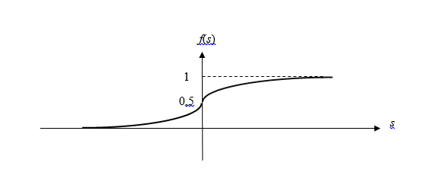
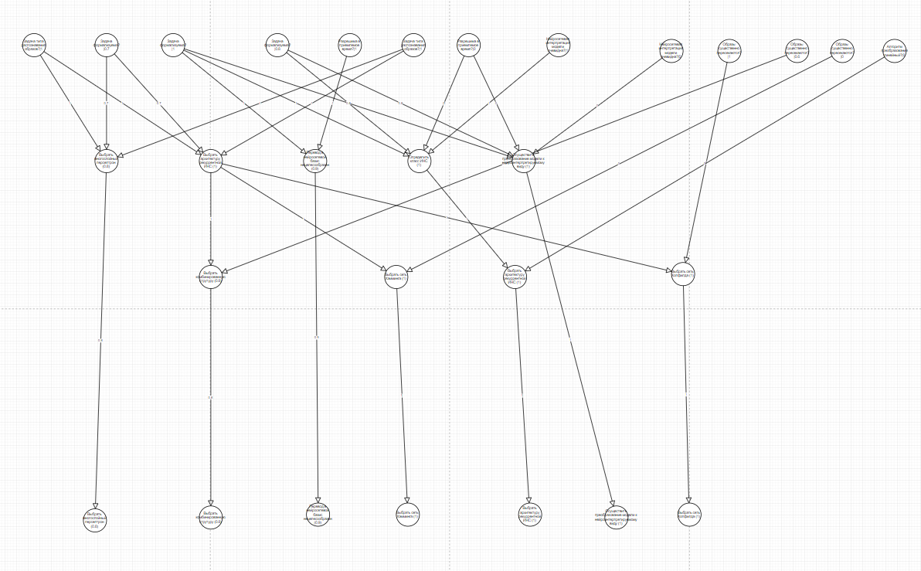
Нейронная сеть – многослойный персептрон нерегулярного вида
Сигмоидальная активационная функция
a – настроечный параметр
При малых значениях настроечного параметра функция является более пологой, нежели при больших, приближающих ее к единичной ступеньке.
Структура нейронной сети должна отражать логику рассуждений эксперта

Slide 16
Построение нейронной сети по графу решений
Исходящая связь из вершины-овала
Нейрон сенсорного слоя
Коэффициент уверенности связи
Синаптический вес связи
Нейрон скрытого слоя + нейрон моторного слоя + связь между ними с синаптическим весом = коэф. уверенности вывода
Вершина-прямоугольник без исходящих связей(окончательный вывод)
Вершина-прямоугольник с исходящими связями(промежуточный вывод)
Нейрон скрытого слоя
Notes:
Поправить формулы

Slide 17
Альтернативные варианты механизма построения нейронной сети по графу решений
Поставить в соответствие коэффициентам уверенности пороги активационных функций
Поставить в соответствие коэффициентам уверенности настроечные параметры функций?

Slide 18
Дообучение нейронной сети
Генетический алгоритм для непрерывного случая. Значения синаптических весов – особи. Матрица синаптических весов – популяция.
Модификация алгоритма обратного распространения ошибки - ?

Slide 19
Архитектура программной системы

Slide 20
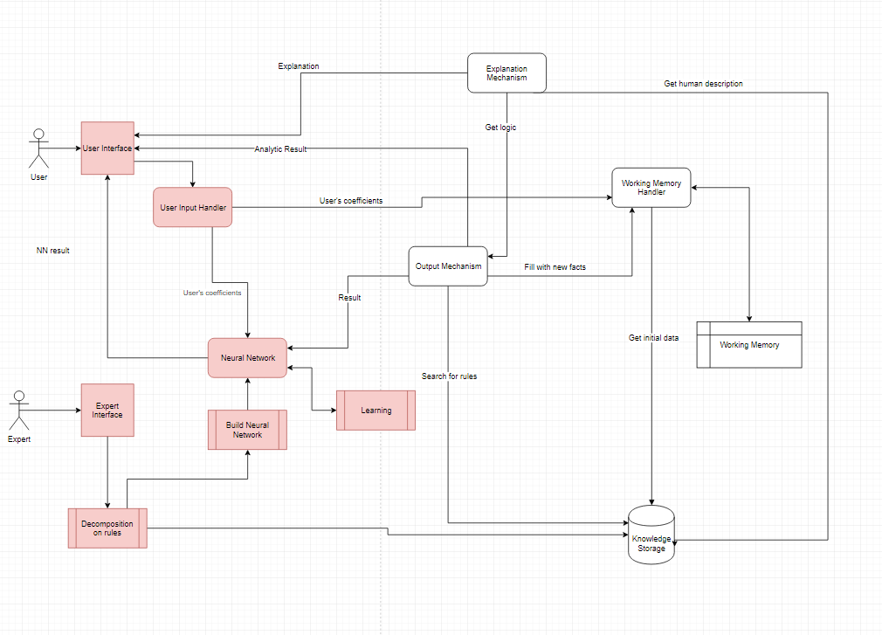

Slide 21
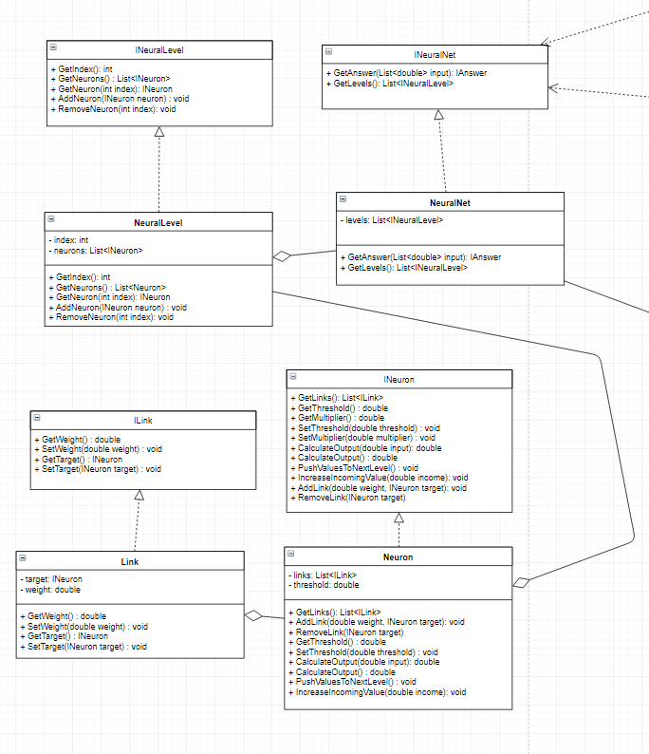
Диаграмма классов модуля нейронной сети
Основные компоненты: NeuralNet – класс нейронной сети, агрегирует класс NeuralLevel – класс слоя нейронной сети - агрегирует Neuron – класс нейрона – агрегирует Link – класс связи нейронной сети

Slide 22
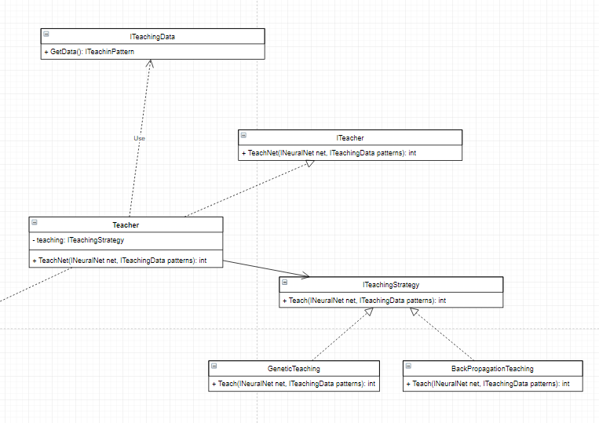
Диаграмма классов модуля обучения нейронной сети
Основные компоненты: Teacher – модуль обучения нейронной сети, с помощью паттерна стратегия позволяет настраивать стратегию обучения(ITeachingStrategy) – GeneticTeaching – класс обучения с помощью генетического алгоритма, или BackPropagationTeaching – класс обучения с помощью алгоритма обратного распространения ошибки

Slide 23
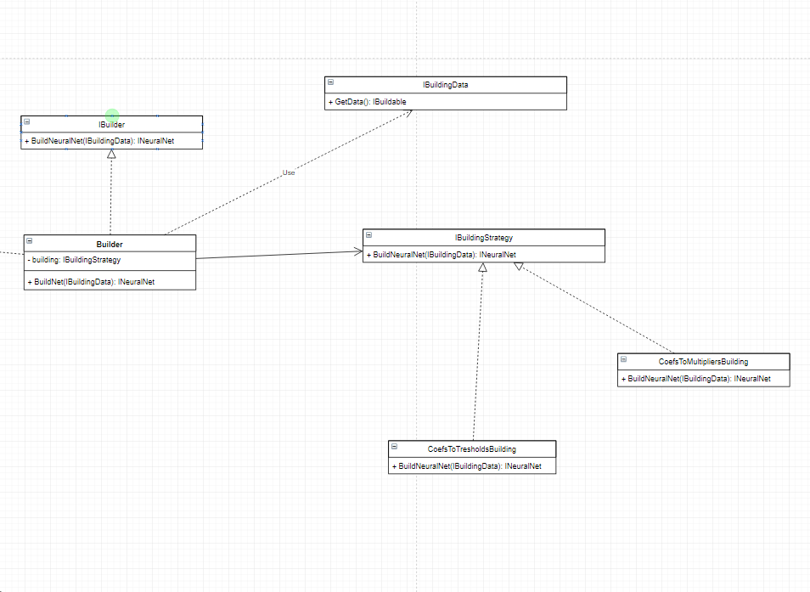
Диаграмма классов модуля построения нейронной сети
Основные компоненты: Builder – модуль построения нейронной сети, с помощью паттерна стратегия позволяет настраивать стратегию построения нейронной сети(IBuildingStrategy) – CoefsToThreshholdsBuilder– класс построения с помощью перевода коэффициентов уверенности в пороги активационных функций, или CoefsToValuesBuilding – класс построения нейронной сети с помощью перевода коэффициентов уверенности в синаптические веса нейронов.

Slide 24
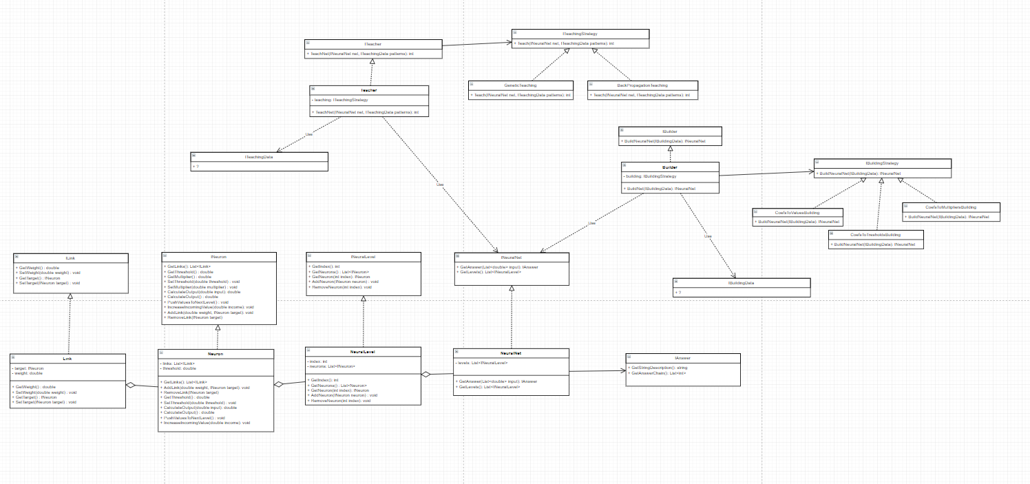
Общая диаграмма классов нейросетевого модуля

Slide 25
Реализация

Slide 26
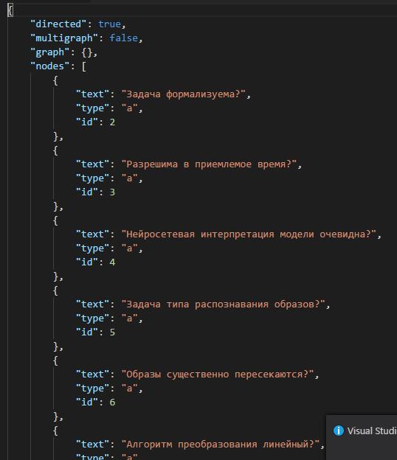
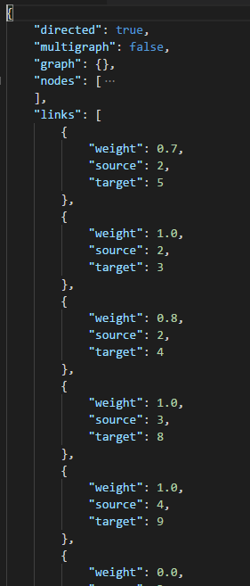
Входной формат
JSON, содержащий массив nodes – объекты-узлы с различными аттрибутами и массив links – объекты-связи

Slide 27
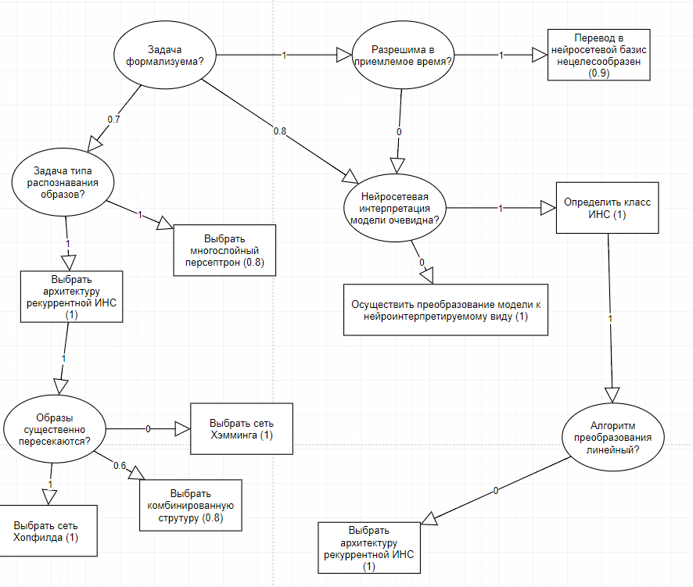
Интерфейс эксперта
Генерируется XML любым средством рисования графа. При разработке использовался бесплатный сервис draw.io XML преобразуется в json, соответствующий входному формату для построения нейронной сети

Slide 28
Построение нейронной сети
JSON: Описание графа
Модуль Builder
JSON-описание нейронной сети

Slide 29
Визуализация полученной нейронной сети

Slide 30
Интерфейс пользователя

Slide 31
Результаты

Slide 32
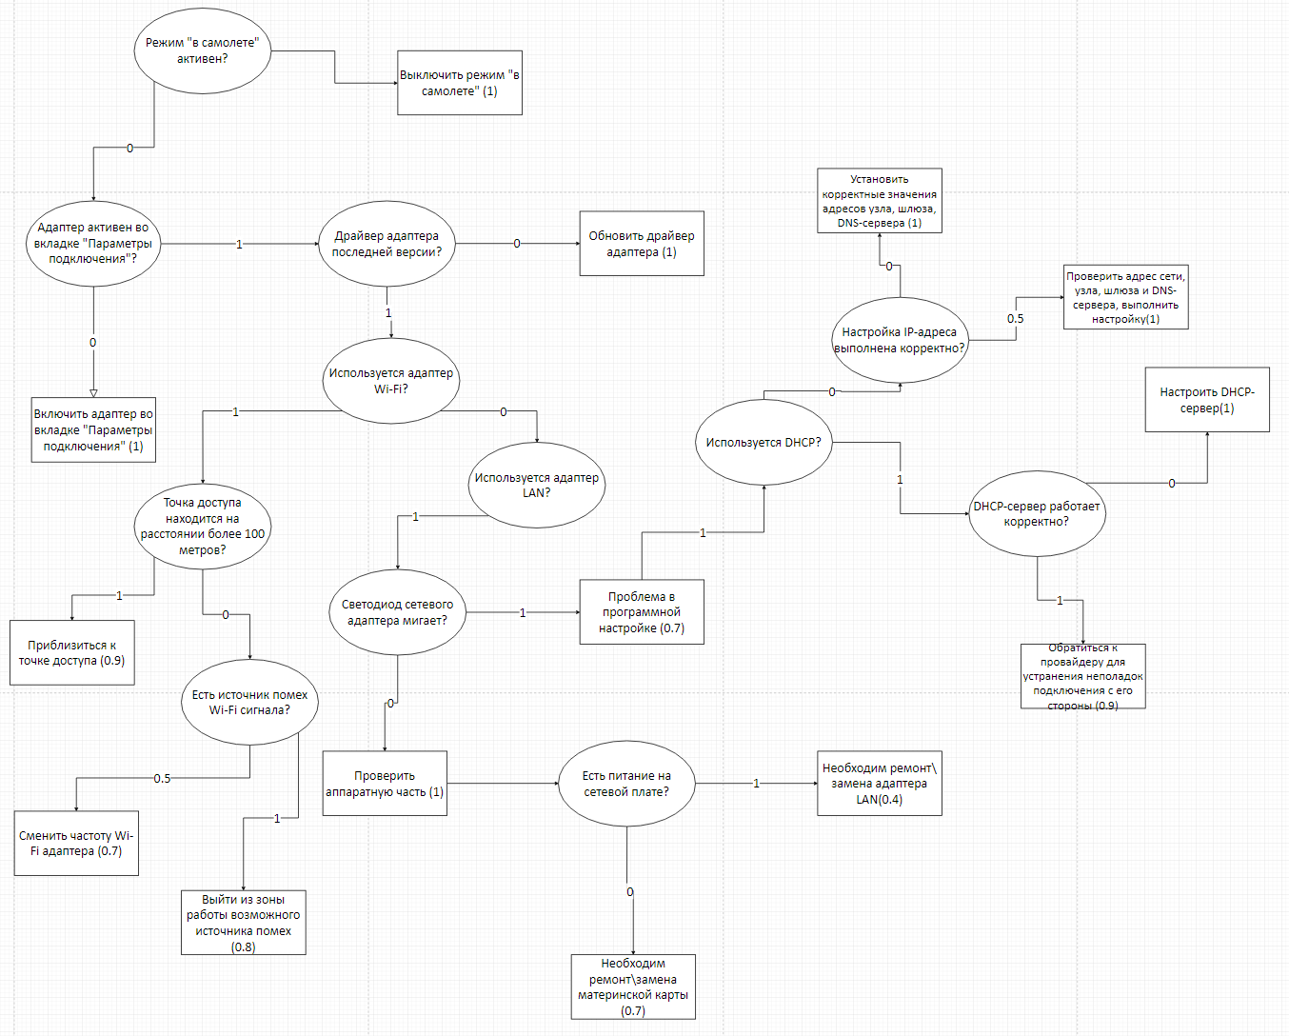
Тестовый граф решений

Slide 33
Таблица результатов

Slide 34
Вывод

Slide 35
Спасибо за внимание

